Slide 1


进程切换 & 线程
操作系统
https://ipads.se.sjtu.edu.cn

Slide 2
版权声明
本内容版权归上海交通大学并行与分布式系统研究所所有
使用者可以将全部或部分本内容免费用于非商业用途
使用者在使用全部或部分本内容时请注明来源：
内容来自：上海交通大学并行与分布式系统研究所+材料名字
对于不遵守此声明或者其他违法使用本内容者，将依法保留追究权
本内容的发布采用 Creative Commons Attribution 4.0 License
完整文本：https://creativecommons.org/licenses/by/4.0/legalcode

Slide 3
Review：经典创建方法：fork()
语义：为调用进程创建一个一模一样的新进程
调用进程为父进程，新进程为子进程
接口简单，无需任何参数
fork后的两个进程均为独立进程
拥有不同的进程id
可以并行执行，互不干扰（除非使用特定的接口）
父进程和子进程会共享部分数据结构（内存、文件等）

Slide 4
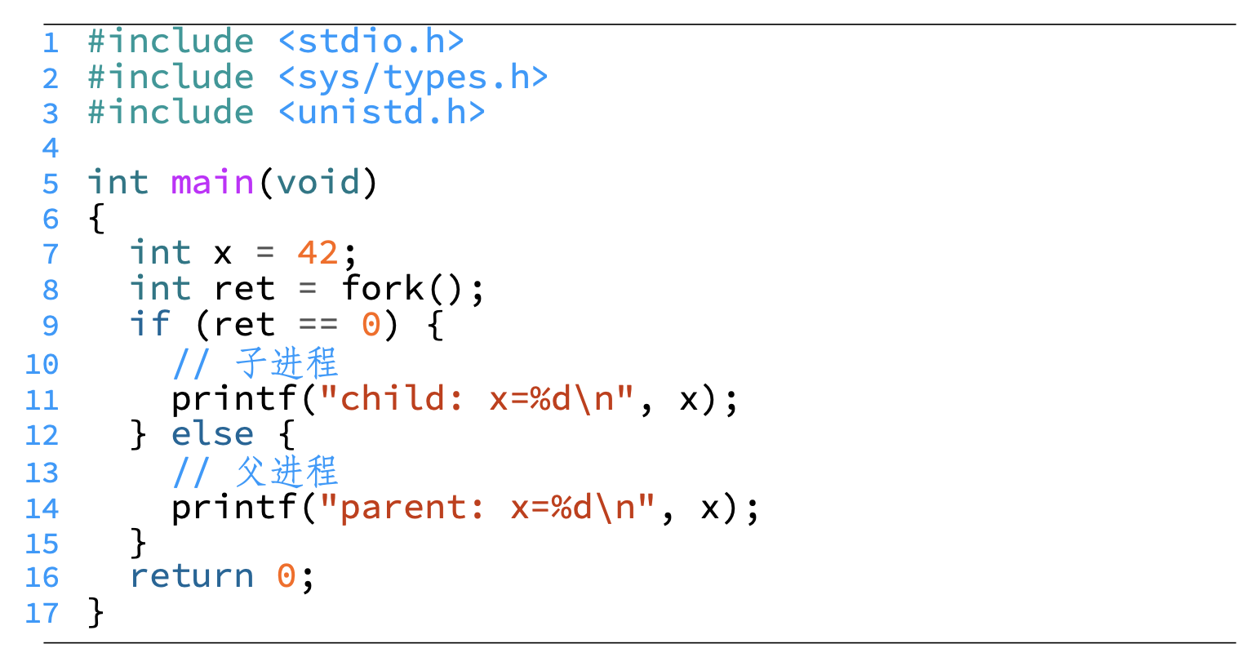
在程序中使用fork
创建一模一样的拷贝
例子中父子进程中的x均为42
42
42

Slide 5
Review：fork的优缺点分析
fork的优点
接口非常简洁，（过去）实现简单
将进程“创建”和“执行”（exec）解耦，提高了灵活度
fork的缺点
创建拷贝的复杂度与PCB复杂度相关（如今越来越复杂）
完全拷贝过于粗暴（不如clone）
性能差、可扩展性差（不如vfork和spawn）
不可组合性 (例如：fork() + pthread())
Notes:
安全漏洞：比如BROP攻击

Slide 6
Review：fork的替代接口
vfork：类似于fork，但让父子进程共享同一地址空间
优点：连映射都不需要拷贝，性能更好
缺点：
通常只能用在“fork + exec”的场景中（vfork调用会暂停父进程执行）
共享地址空间存在安全问题
轶事：vfork的提出最初就是为了解决fork的性能问题
但写时拷贝拯救了fork
Since this function is hard to use correctly from application software, it is recommended to use posix_spawn(3) or fork(2) instead.
Notes:
Vfork由BSD于1979年提出 exec在创建好的进程里面重新运行一个程序

Slide 7
Review：fork的替代接口
posix_spawn: 相当于fork + exec
优点：可扩展性、性能较好
缺点：不如fork灵活
clone: fork的“进阶版”，可以选择性地不拷贝内存
优点：高度可控，可依照需求调整
缺点：接口比fork复杂，选择性拷贝容易出错
Notes:
Posix_spawn不能用在

Slide 8
进程切换
基本步骤 – 处理器上下文结构 – 切换过程

Slide 9
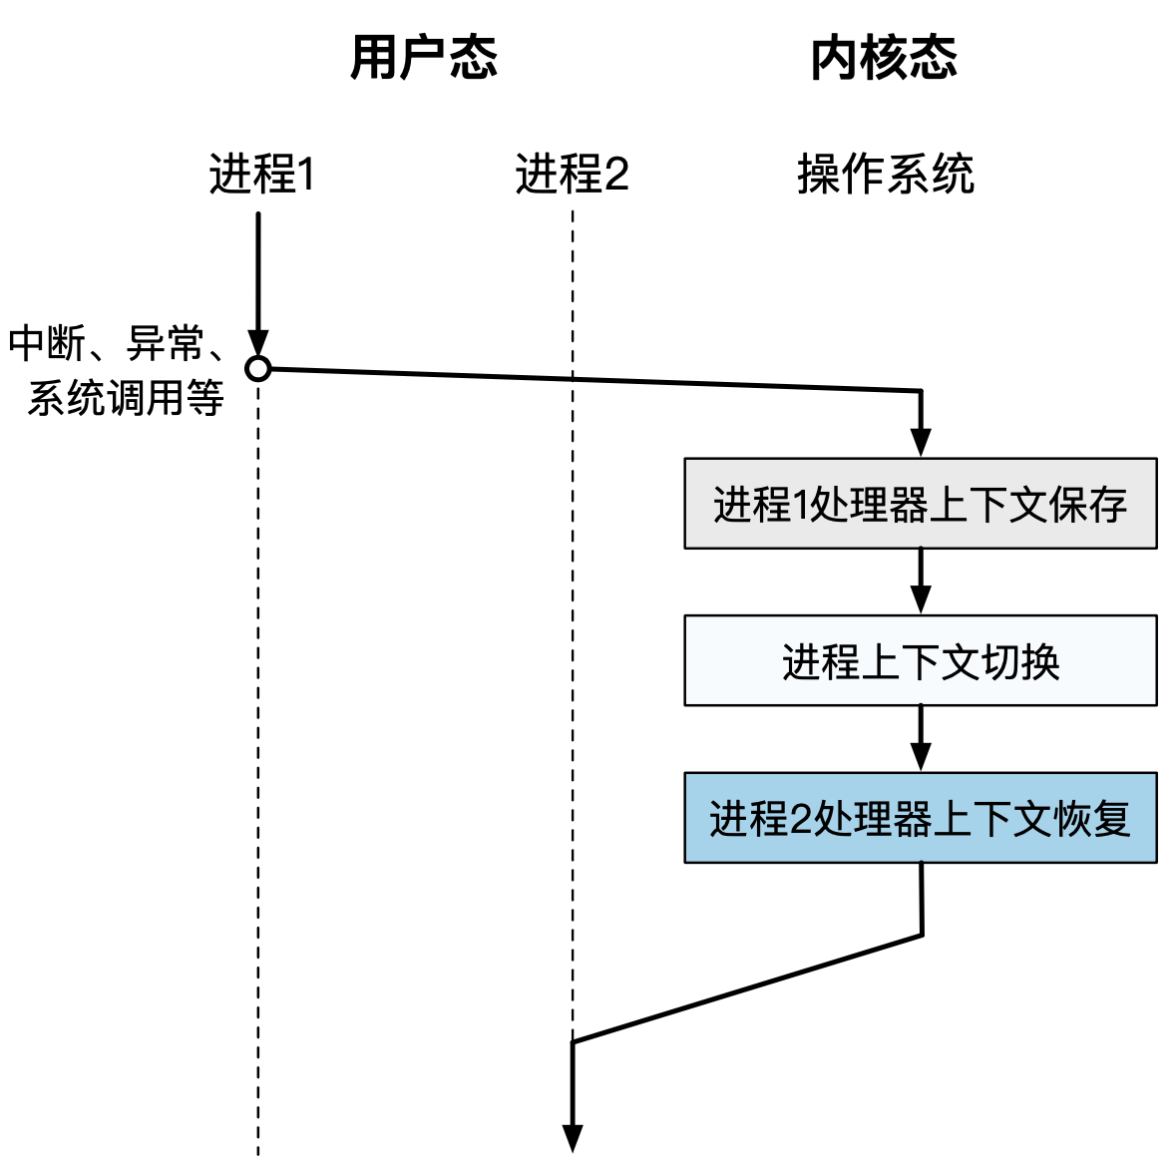
进程切换的基本步骤
需要进出内核，共包含五个步骤
进程1进入内核态
进程1处理器上下文保存
系统进程上下文切换
进程2处理器上下文恢复
进程2返回用户态

Slide 10
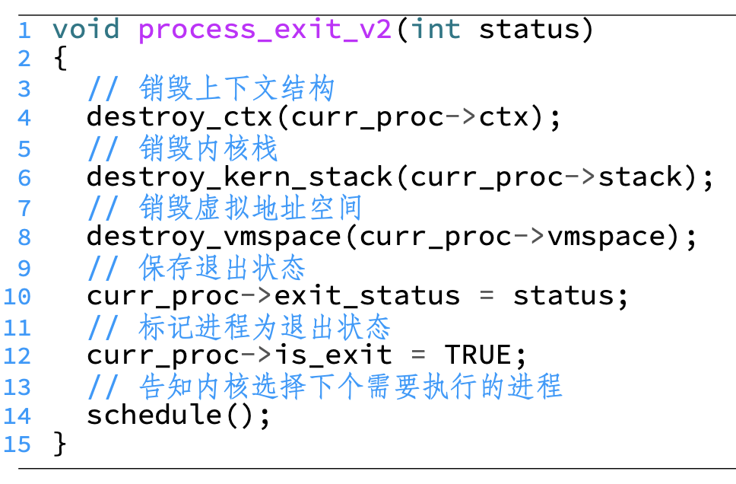
处理器上下文 vs. 进程上下文
有两个“上下文”概念，如何辨析？
处理器上下文：用于保存切换时的寄存器状态（硬件）
在每个PCB中均有保存
进程上下文：表示目前操作系统正以哪个进程的身份运行（软件）
通常使用一个指向PCB的全局指针表示（代码中的curr_proc)
进程上下文
vmspace
PCB
stack
ctx
处理器上下文
Notes:
处理器上下文与寄存器相关，是一个硬件概念；进程上下文与硬件完全没关系，是一个软件概念

Slide 11
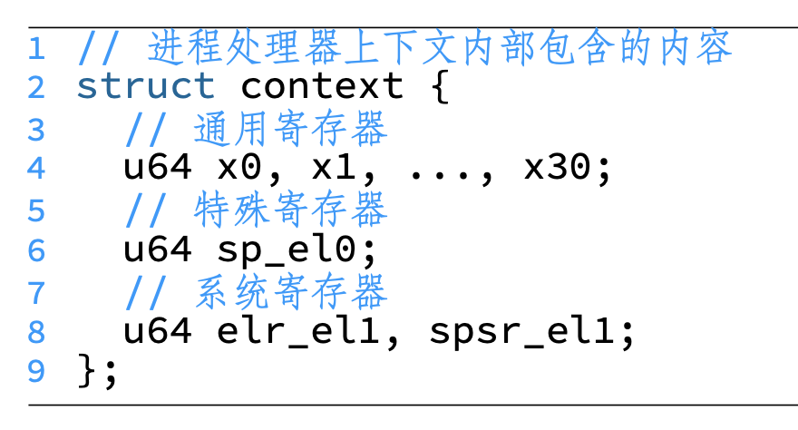
回顾：处理器上下文的结构
哪些寄存器是需要保存的？
通用寄存器：所有（X0-X30）
特殊寄存器：SP_EL0 (栈寄存器)
系统寄存器：ELR_EL1（对应PC）, SPSR_EL1（对应PSTATE）

Slide 12
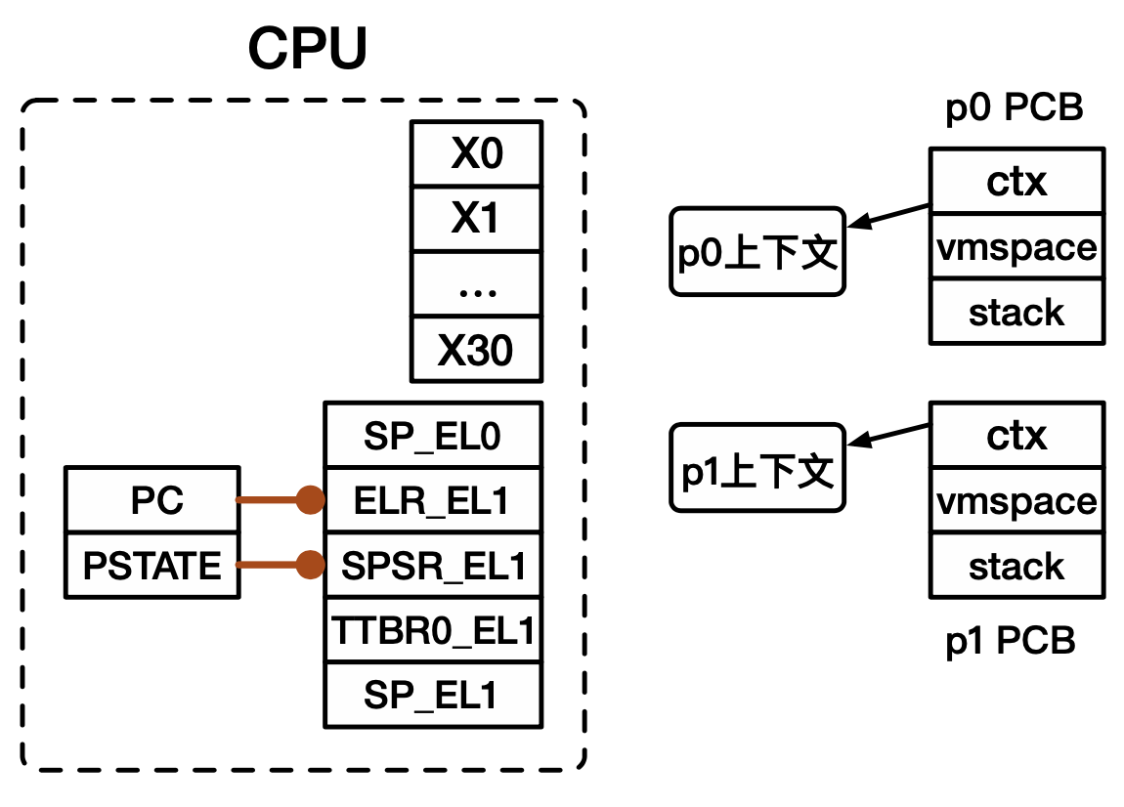
进程切换的全过程（1）：p0进入内核态
由硬件完成部分寄存器保存
PC和PSTATE分别自动保存到ELR_EL1和SPSR_EL1

Slide 13
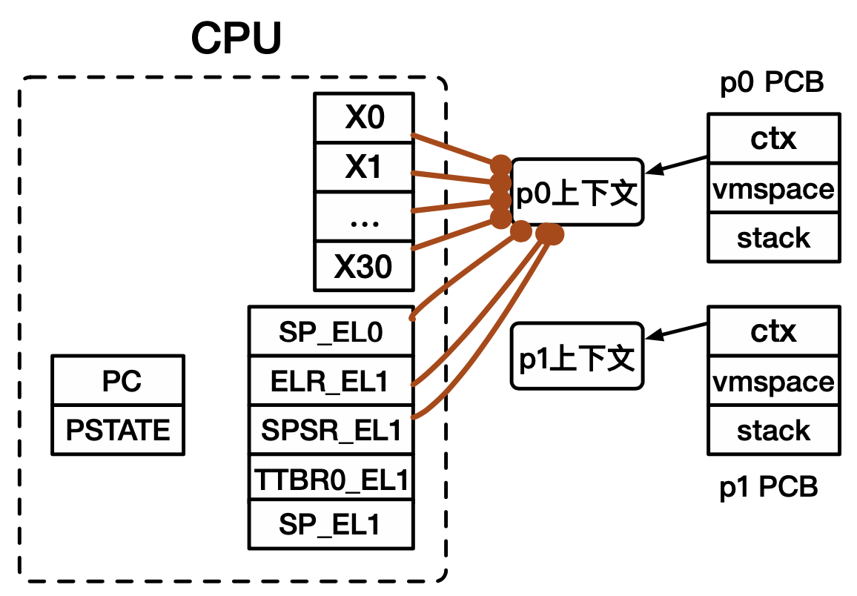
进程切换的全过程（2）：p0处理器上下文保存
将处理器中的寄存器值保存到处理器上下文对应的位置

Slide 14
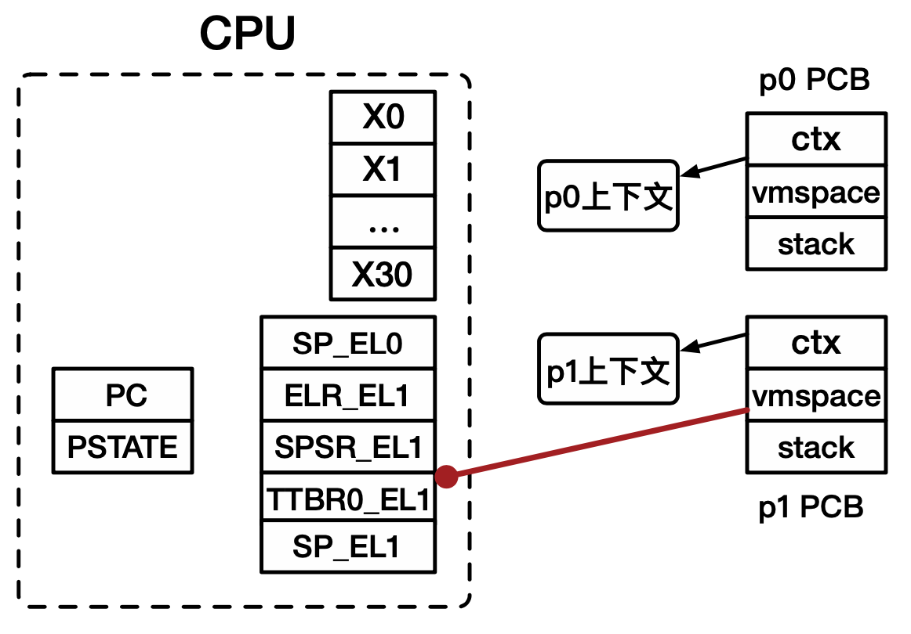
进程切换的全过程（3.1）：虚拟地址空间切换
设置页表相关寄存器（TTBR0_EL1）
使用PCB中保存的页表基地址赋值给TTBR0_EL1

Slide 15
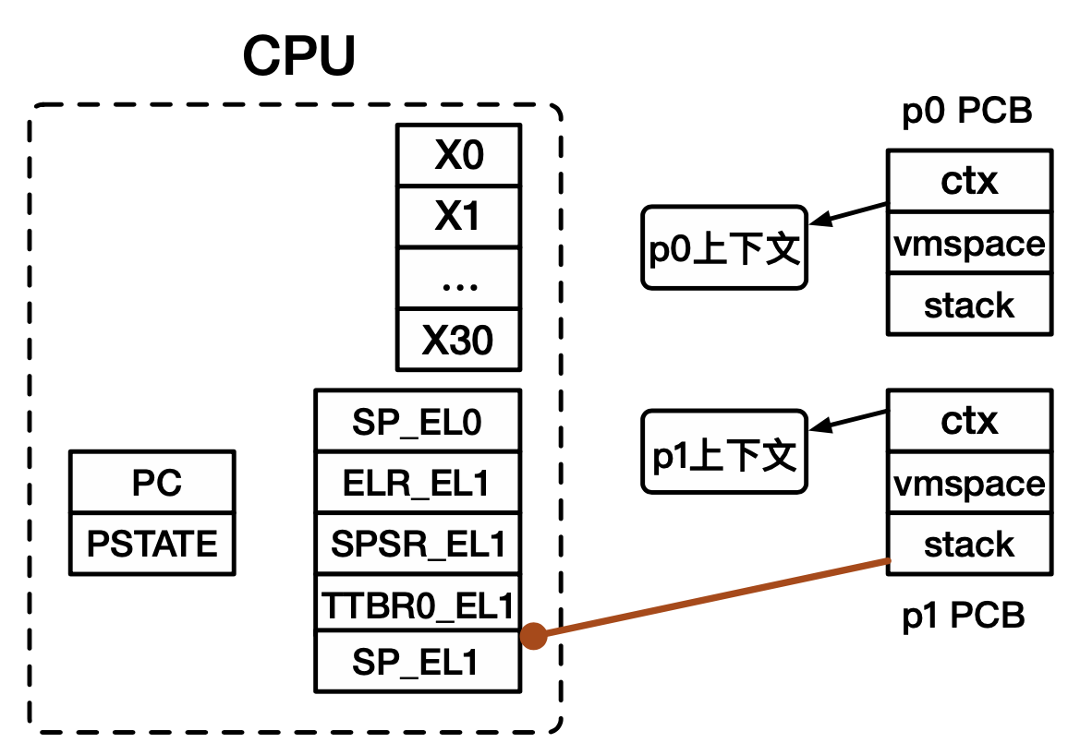
进程切换的全过程（3.2）：内核栈切换
设置内核中的栈寄存器SP_EL1
使用PCB中保存的内核栈顶地址赋值给SP_EL1

Slide 16

进程切换的全过程（3.3）：进程上下文切换
设置curr_proc为接下来要执行的进程（p1）
表明操作系统将以p1的身份运行（即用p1的内核栈）

Slide 17
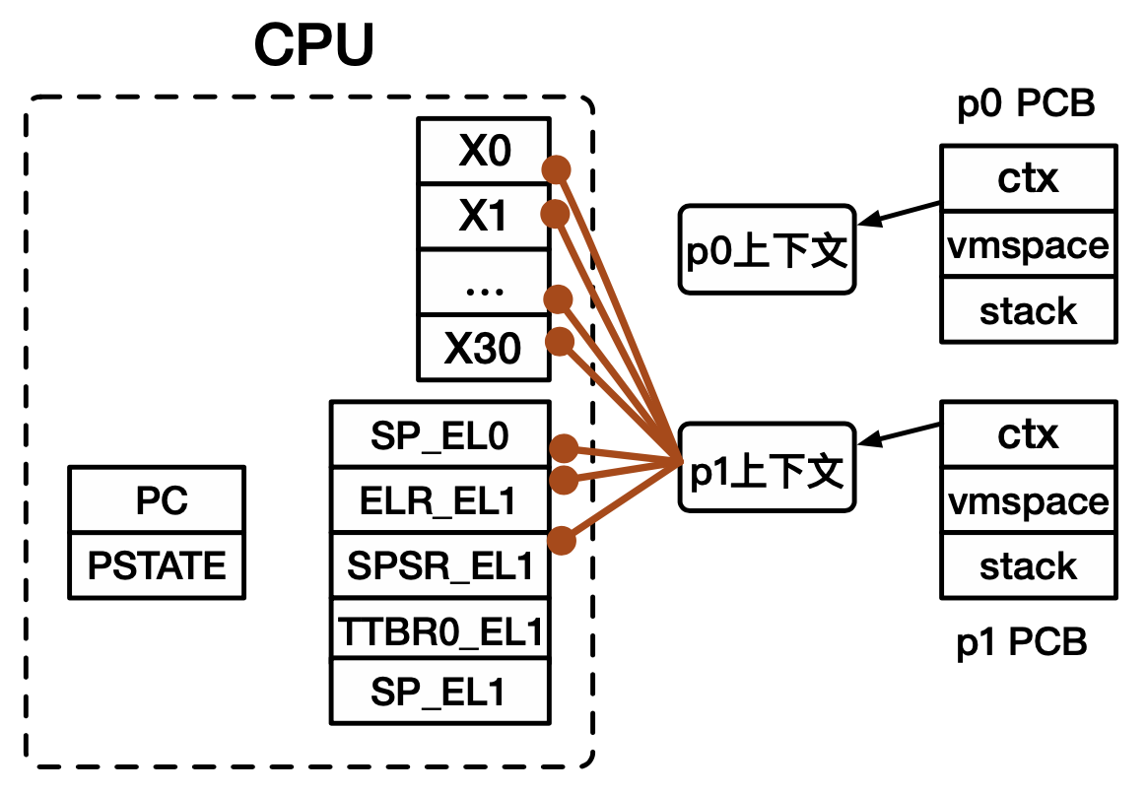
进程切换的全过程（4）：p1处理器上下文恢复
从处理器上下文中加载各寄存器的值，放入对应寄存器中

Slide 18
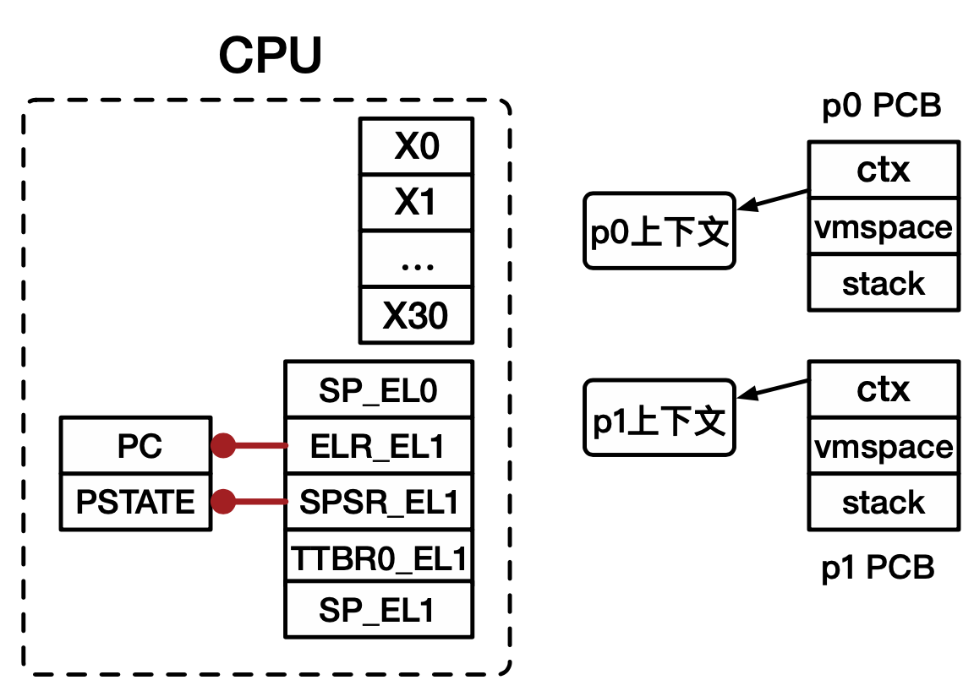
进程切换的全过程（5）：p1处理器上下文恢复
由硬件自动恢复部分寄存器
将ELR_EL1和SPSR_EL1中的值自动保存到PC和PSTATE中

Slide 19
为什么需要线程
线程的概念 - 线程模型 - 相关数据结构 - 基本操作

Slide 20
为什么需要线程？
创建进程的开销较大
包括了数据、代码、堆、栈等
进程的隔离性过强
进程间交互：可以通过进程间通信（IPC），但开销较大
进程内部无法支持并行

Slide 21
背景：单台设备计算资源逐渐丰富
多核处理器在21世纪初逐渐兴起
每个“核”（core）都能独立运行程序
最新的Apple M1：8核；M1 Pro：10核
大型计算机包含大量多核处理器
我国的神威·太湖之光：包含40960颗神威处理器（6核）
每个处理器260核，共10,649,600核

Slide 22
简单方法：进程+调度
进程数量一般远超过CPU核数
通过简单分配，使每个核至少分得一个进程
调度器通过分时复用增加计算资源利用率
通过调度策略，在进程需要等待时切换到其他进程执行
切换
切换
切换
核0
进程0
进程2
进程5
进程8
…
管理
调度器
核1
进程3
进程7
进程1
进程9
…
管理
切换
切换
切换

Slide 23
简单方法：进程+调度
存在局限：单一进程无法利用多核资源
一个进程同一时刻只能被调度到其中一个核上运行
如果一个程序想同时利用多核，该怎么办呢？
核0
进程0
进程2
进程5
进程8
…
管理
调度器
核1
进程0
进程7
进程1
进程9
…
管理

Slide 24
简单方法：进程+调度
存在局限：单一进程无法利用多核资源
一个进程一同时刻只能被调度到其中一个核上运行
解决思路：用fork创建相似进程
Fork创建的进程与原进程行为类似，可用于其他核上执行
核0
进程0
进程2
进程5
进程8
…
管理
fork
调度器
核1
进程0’
进程7
进程1
进程9
…
管理

Slide 25
Fork方法存在的局限
进程间隔离过强，共享数据困难
各进程拥有独立的地址空间，共享需以页为粒度
协调困难，需要复杂的通信机制（如管道）
进程管理开销较大
创建：地址空间复制
切换：页表切换
核0
核1
进程1
进程2
⚔️
数据

Slide 26
解决方案：能否使单一进程跨核执行？
优势：无需用fork创建新进程
降低进程管理开销
同一地址空间数据共享/同步方便
需要什么支持？
上下文（Context）：不同核执行状态不同，需要独立上下文
接下来的问题：如何在进程内部为多个上下文提供支持？
核0
进程2
进程5
进程8
…
上下文0
管理
进程0
调度器
核1
上下文1
进程7
进程1
进程9
…
管理

Slide 27
线程：更加轻量级的运行时抽象
线程只包含运行时的状态
静态部分由进程提供
包括了执行所需的最小状态（主要是寄存器和栈）
一个进程可以包含多个线程
每个线程共享同一地址空间（方便数据共享和交互）
允许进程内并行

Slide 28
程序员如何使用线程
pthread接口 – 线程本地存储

Slide 29
在程序中如何使用线程？
常用库：POSIX threads（pthreads）
包含约60个函数的标准接口
实现的功能与进程相关系统调用相似
创建：pthread_create
回收：pthread_join
退出：pthread_exit
……
注意：一个线程执行系统调用，可能影响该进程的所有线程
如exit会使所有线程退出

Slide 30
使用线程的程序示例（创建）
/* pthreads "hello, world" program */
#include <pthread.h>
#include <stdio.h>
/* thread routine */
void *thread(void *vargp) {
printf("Hello, world!\n");
return NULL;
}
int main() {
pthread_t tid;
pthread_create(&tid, NULL, thread, NULL);
exit(0);
}
创建线程接口
Notes:
例子来自csapp，有修改

Slide 31
使用线程的程序示例（创建）
/* pthreads "hello, world" program */
#include <pthread.h>
#include <stdio.h>
/* thread routine */
void *thread(void *vargp) {
printf("Hello, world!\n");
return NULL;
}
int main() {
pthread_t tid;
pthread_create(&tid, NULL, thread, NULL);
exit(0);
}
新线程
起始执行点
新线程ID

Slide 32
使用线程的程序示例（创建）
/* pthreads "hello, world" program */
#include <pthread.h>
#include <stdio.h>
/* thread routine */
void *thread(void *vargp) {
printf("Hello, world!\n");
return NULL;
}
int main() {
pthread_t tid;
pthread_create(&tid, NULL, thread, NULL);
exit(0);
}
新线程属性
（通常为NULL）
新线程参数

Slide 33
使用线程的程序示例（创建）
/* pthreads "hello, world" program */
#include <pthread.h>
#include <stdio.h>
/* thread routine */
void *thread(void *vargp) {
printf("Hello, world!\n");
return NULL;
}
int main() {
pthread_t tid;
pthread_create(&tid, NULL, thread, NULL);
exit(0);
}
预期运行结果：
~/test$ ./a.out
Hello, world!
~/test$
对等线程
主线程
Notes:
运行main函数的称为主线程，其他线程称为对等线程（peer thread）

Slide 34
使用线程的程序示例（创建）
/* pthreads "hello, world" program */
#include <pthread.h>
#include <stdio.h>
/* thread routine */
void *thread(void *vargp) {
printf("Hello, world!\n");
return NULL;
}
int main() {
pthread_t tid;
pthread_create(&tid, NULL, thread, NULL);
exit(0);
}
可能的实际运行结果：
~/test$ ./a.out
~/test$
对等线程
为什么没有输出？
主线程
Notes:
原因：主线程可能先exit了

Slide 35
程序控制流分析
主线程创建对等线程后，两线程独立执行
若对等线程先执行，则printf顺利输出
主线程
调用 pthread_create()
切换
pthread_create()返回
对等线程
printf()
return NULL;
exit()
终止主线程
及其他对等线程
切换
(对等线程终止)

Slide 36
程序控制流分析
主线程创建对等线程后，两线程独立执行
若对等线程先执行，则exit被调用，对等线程直接被终止
如何避免？
主线程
调用 pthread_create()
切换
pthread_create()返回
对等线程
printf()
exit()
终止主线程
及其他对等线程
切换
return NULL;

Slide 37
解决方案：加入join操作
/* pthreads "hello, world" program */
#include <pthread.h>
#include <stdio.h>
/* thread routine */
void *thread(void *vargp) {
printf("Hello, world!\n");
return NULL;
}
int main() {
pthread_t tid;
pthread_create(&tid, NULL, thread, NULL);
pthread_join(tid, NULL);
exit(0);
}
join操作：等待tid对应线程退出并回收
线程返回值

Slide 38
加入join之后的程序控制流
主线程
调用 pthread_create()
pthread_create() 返回
对等线程
调用 pthread_join()
printf()
主线程等待
对等线程终止
return NULL;
(对等线程终止)
pthread_join() 返回
exit()
终止主线程
及其他对等线程
join保证该对等线程一定会执行完成

Slide 39
基于join的方法存在什么问题？
能否实现自动资源管理？
需要主线程手动调用回收资源
若主线程未调用则可能出现资源溢出
实际运行结果：
~/test$ ./a.out
Hello, world!
Hello, world!
…
Hello, world!
(stuck; errno:11)
#include <pthread.h>
#include <stdio.h>
void *thread(void *vargp) {
printf("Hello, world!\n");
return NULL;
}
int main() {
pthread_t tid;
while(1) pthread_create(&tid, NULL, thread, NULL);
exit(0);
}
Notes:
Errno 11意味着Resource Temporarily Unavailable

Slide 40
解决方案：加入detach操作
调用detach可使线程进入“分离”状态
分离线程不能被其他线程杀死或回收，退出时资源自动回收
#include <pthread.h>
#include <stdio.h>
void *thread(void *vargp) {
pthread_detach(pthread_self());
printf("Hello, world!\n");
return NULL;
}
int main() {
pthread_t tid;
while(1) pthread_create(&tid, NULL, thread, NULL);
exit(0);
}
返回自身线程ID
实际运行结果：
~/test$ ./a.out
Hello, world!
Hello, world!
…

Slide 41
如果detach和join一起使用会怎么样？
#include <pthread.h>
#include <stdio.h>
void *thread(void *vargp) {
printf("Hello, world!\n");
while(1);
return NULL;
}
int main() {
pthread_t tid;
pthread_create(&tid, NULL, thread, NULL);
pthread_detach(tid);
printf(“%d\n”, pthread_join(tid, NULL));
exit(0);
}
一种实际运行结果：
~/test$ ./a.out
22
~/test$
22代表illegal arguments，因为这个线程无法join
Notes:
22代表illegal arguments，因为这个线程无法join

Slide 42
detach代表线程完全独立了吗？
#include <pthread.h>
#include <stdio.h>
void *thread(void *vargp) {
printf("Hello, world!\n");
while(1);
return NULL;
}
int main() {
pthread_t tid;
pthread_create(&tid, NULL, thread, NULL);
pthread_detach(tid);
return 0;
}
一种实际运行结果：
~/test$ ./a.out
~/test$
对等线程仍被终结
核心原因：主函数返回后隐式调用exit，强制终止所有线程

Slide 43
解决方案：加入pthread_exit
#include <pthread.h>
#include <stdio.h>
void *thread(void *vargp) {
printf("Hello, world!\n");
while(1);
return NULL;
}
int main() {
pthread_t tid;
pthread_create(&tid, NULL, thread, NULL);
pthread_detach(tid);
pthread_exit(0);
}
实际运行结果：
~/test$ ./a.out
Hello, world!
(stuck)
只退出当前线程
（参数为返回值）

Slide 44
pthreads使用小结
常用接口：创建、合并、分离、退出
线程资源默认需要手动回收
主线程可使用合并（pthread_join）回收其他线程
也可调用分离（pthread_detach）使其他线程自动回收
主线程退出默认会终结所有线程
可改为调用退出（pthread_exit），只退出主线程

Slide 45
线程
线程的概念 - 线程模型 - 相关数据结构 - 基本操作

Slide 46

从进程到线程的发展历史（一）
早期的操作系统（20世纪60年代）只有进程的概念
客观原因：硬件资源有限（没有多CPU、多核硬件）
IBM OS/360操作系统中较早出现了类似线程的概念（1967）
称为“任务”（task）
一般认为thread概念的提出者是Victor N. Vyssotsky
Multics操作系统项目的技术领头人

Slide 47
从进程到线程的发展历史（二）
Linux内核（1991）最初并未提供线程支持
POSIX随后（1995）定义了较为统一的线程接口
POSIX threads，常用的pthreads就是一种实现
Red Hat的研究人员对Linux内核进行了修改
使其为线程提供原生支持，基于process实现了thread
又称为“lightweight process”，即共享虚拟地址空间的进程
在Linux 2.6以后进入主线（2003）

Slide 48
多线程的进程
一个进程可以包含多个线程
一个进程的多线程可以在不同处理器上同时执行
调度的基本单元由进程变为了线程
每个线程都有状态
切换的单位由进程变为了线程

Slide 49
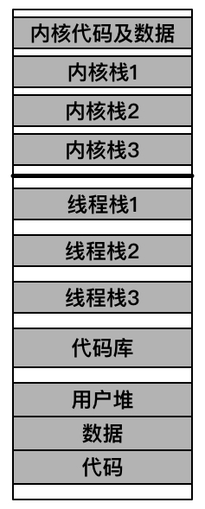
多线程进程的地址空间
每个线程拥有自己的栈
内核中也有为线程准备的内核栈
其它区域共享
数据、代码、堆……
共享

Slide 50
用户态线程与内核态线程
根据线程是否受内核管理，可以将线程分为两类
内核态线程：内核可见，受内核管理
用户态线程：内核不可见，不受内核直接管理
内核态线程
由内核创建，线程相关信息存放在内核中
用户态线程（纤程）
在应用态创建，线程相关信息主要存放在应用数据中

Slide 51
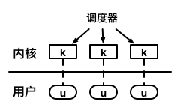
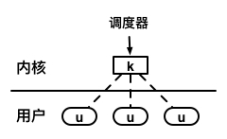
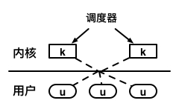
线程模型
线程模型表示了用户态线程与内核态线程之间的联系
多对一模型：多个用户态线程对应一个内核态线程
一对一模型：一个用户态线程对应一个内核态线程
多对多模型：多个用户态线程对应多个内核态线程
一对一模型
多对一模型
多对多模型

Slide 52
多对一模型
将多个用户态线程映射给单一的内核线程
优点：内核管理简单
缺点：可扩展性差，无法适应多核机器的发展
在主流操作系统中被弃用
用于各种用户态线程库中

Slide 53
一对一模型
每个用户线程映射单独的内核线程
优点：解决了多对一模型中的可扩展性问题
缺点：内核线程数量大，开销大
主流操作系统都采用一对一模型
Windows、Linux、OS X……

Slide 54
多对多模型（又叫Scheduler Activation）
N个用户态线程映射到M个内核态线程（N > M）
优点：解决了可扩展性问题（多对一）和线程过多问题（一对一）
缺点：管理更为复杂
Solaris在9之前使用该模型
9之后改为一对一
在虚拟化中得到了广泛应用

Slide 55
线程的相关数据结构：TCB
一对一模型的TCB可以分为两部分
内核态：与PCB结构类似
Linux中进程与线程使用的是同一种数据结构（task_struct）
上下文切换中会使用
应用态：可以由线程库定义
Linux：pthread结构体
可以认为是内核TCB的扩展

Slide 56
线程的基本操作：以pthreads为例
创建：pthread_create
内核态：创建相应的内核态线程及内核栈
应用态：创建TCB、应用栈和TLS
合并：pthread_join
等待另一线程执行完成，并获取其执行结果
可以认为是fork的“逆向操作”

Slide 57
线程的基本操作：以pthreads为例
退出：pthread_exit
可设置返回值（会被pthread_join获取）
暂停：pthread_yield
立即暂停执行，出让CPU资源给其它线程
好处：可以帮助调度器做出更优的决策
Notes:
通过出让资源给其它线程，避免计算资源被浪费

Slide 58
对比：进程vs. 线程
线程和进程的相似之处：
都可以与其他进程/线程并发执行（可能在不同核心上）
都可以进行上下文切换
引入线程后，调度管理单位由进程变为线程
切换
切换
切换
核0
线程0
线程2
线程5
线程8
…
管理
调度器
核1
线程3
线程7
线程1
线程9
…
管理
切换
切换
切换

Slide 59
对比：进程vs. 线程
线程和进程的不同之处：
同一进程的不同线程共享代码和部分数据
不同进程不共享虚拟地址空间
线程与进程相比开销较低
进程控制（创建和回收）通常比线程更耗时
Linux的数据：
创建和回收进程：～20K cycle
创建和回收线程：～10K cycle（或更少）

Slide 60
线程的实现
数据结构 – 相关接口实现

Slide 61
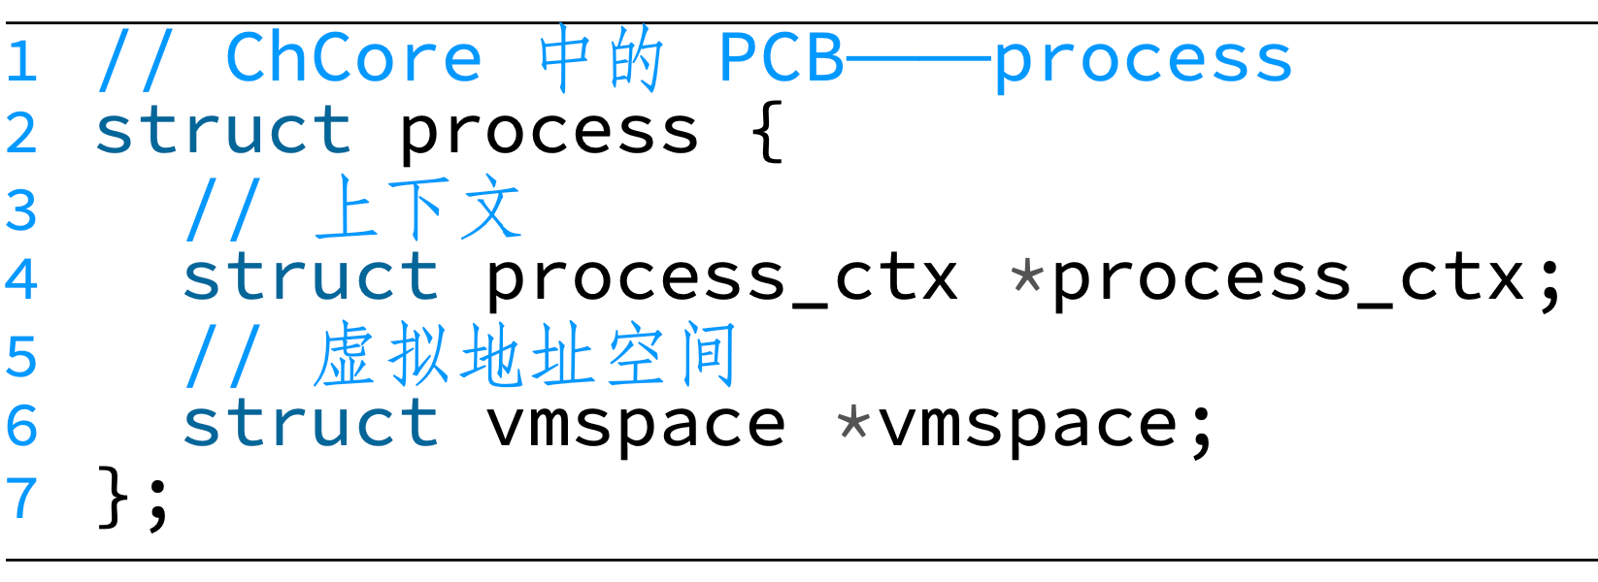
回顾：进程的内核“户口”：PCB
包含进程上下文和虚拟地址空间
如果需要支持线程，需要如何修改？
单个上下文 -> 多个上下文
内核需为每个线程维护相应数据结构（方便以线程为粒度调度）

Slide 62
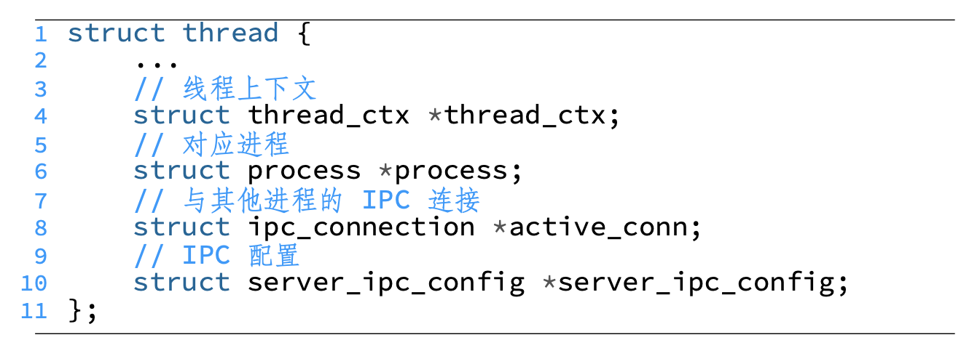
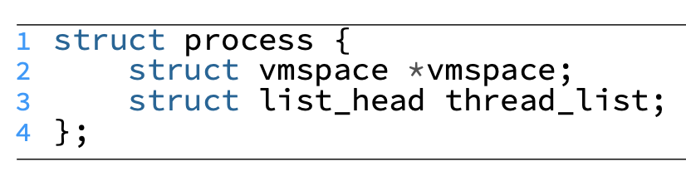
线程对应数据结构：TCB（线程控制块）
在ChCore中，对应thread数据结构
每个线程TCB保存自己的上下文
进程PCB仍维护共享的地址空间
PCB/TCB间相互引用，便于管理

Slide 63
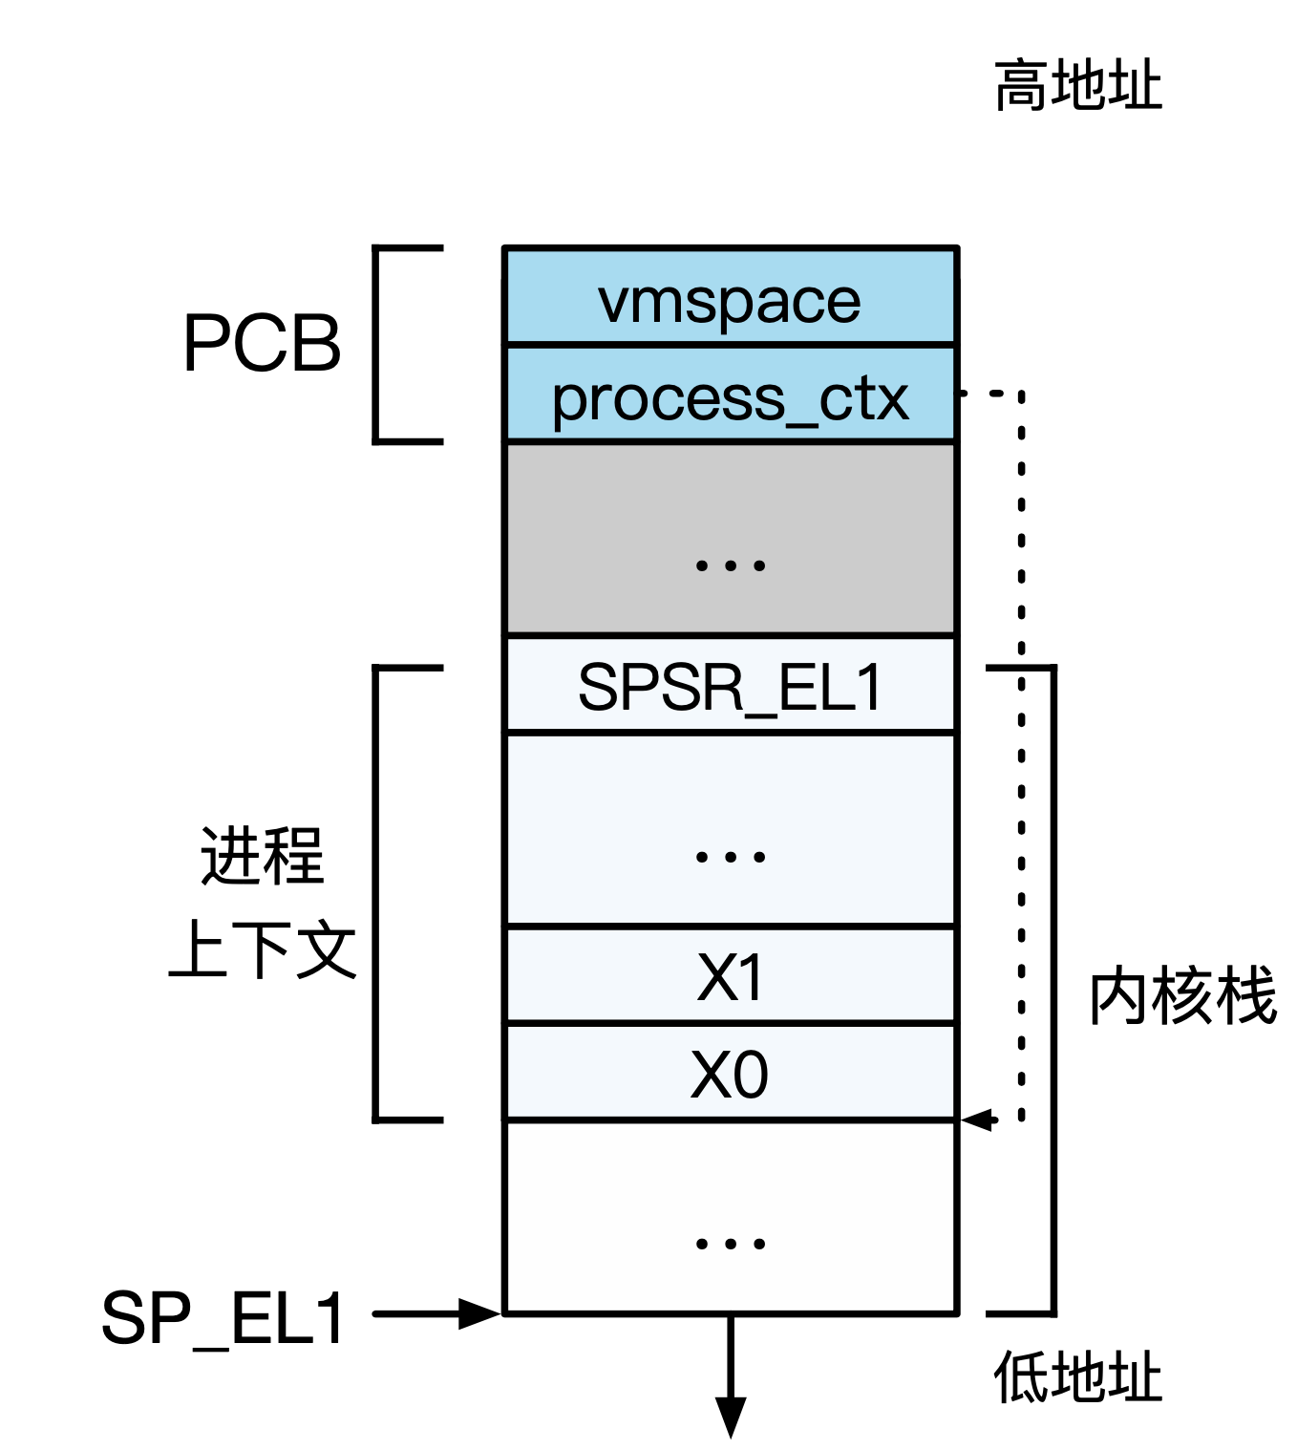
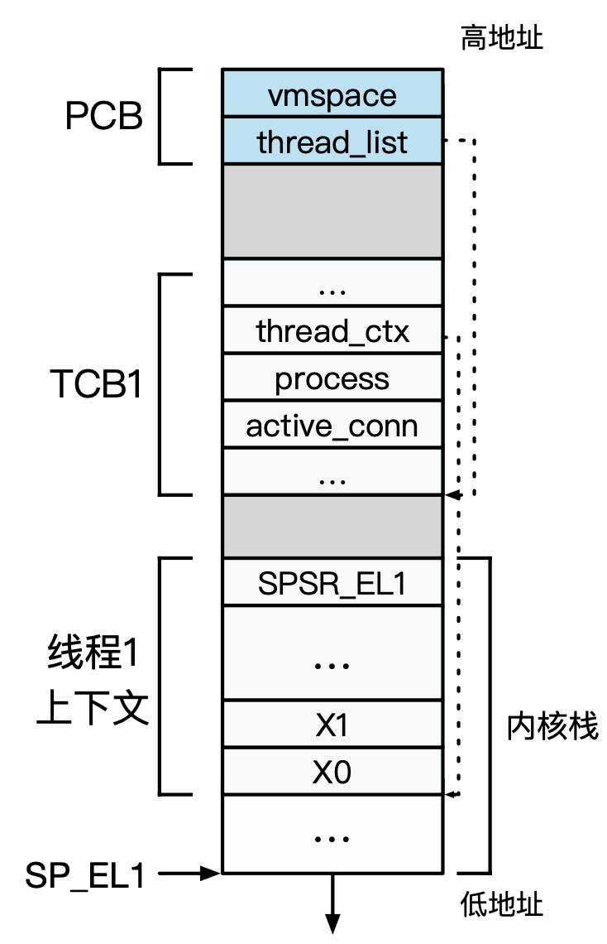
数据结构变化示意图
除TCB外，每个线程也使用独立的内核栈
便于各线程在内核中独立执行
无线程
有线程

Slide 64
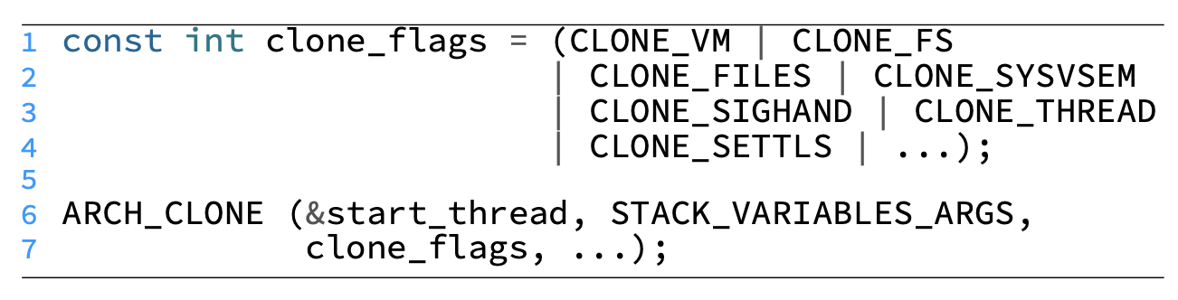
线程创建的实现
在Linux中，线程创建由clone（本用于创建进程）实现
为创建线程，需要为clone配置多个特殊标记
CLONE_VM: 创建的两个“进程”共享同一地址空间
CLONE_THREAD: 新“进程”与原进程从属于同一进程
……

Slide 65
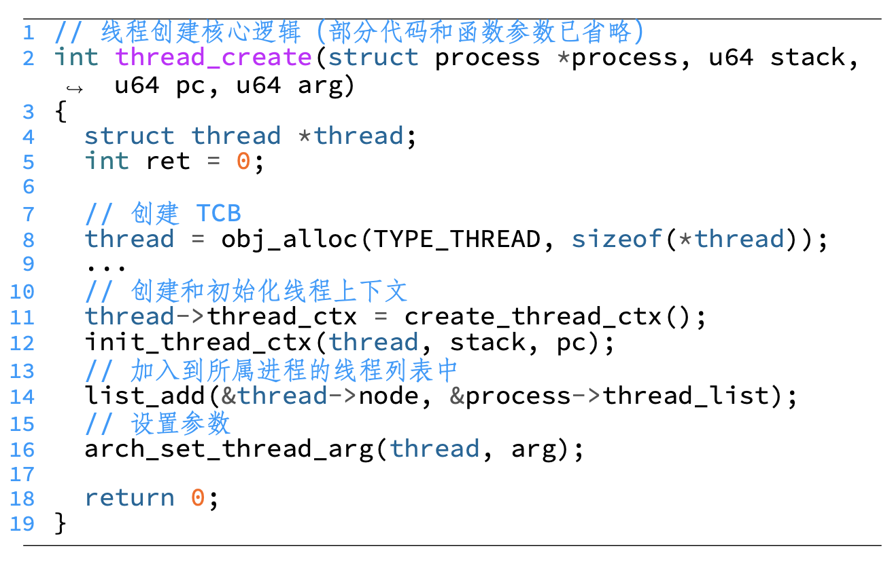
线程创建的实现
ChCore内核采用thread_create函数创建线程
与进程相比创建内容较少（如不需要创建地址空间）

Slide 66
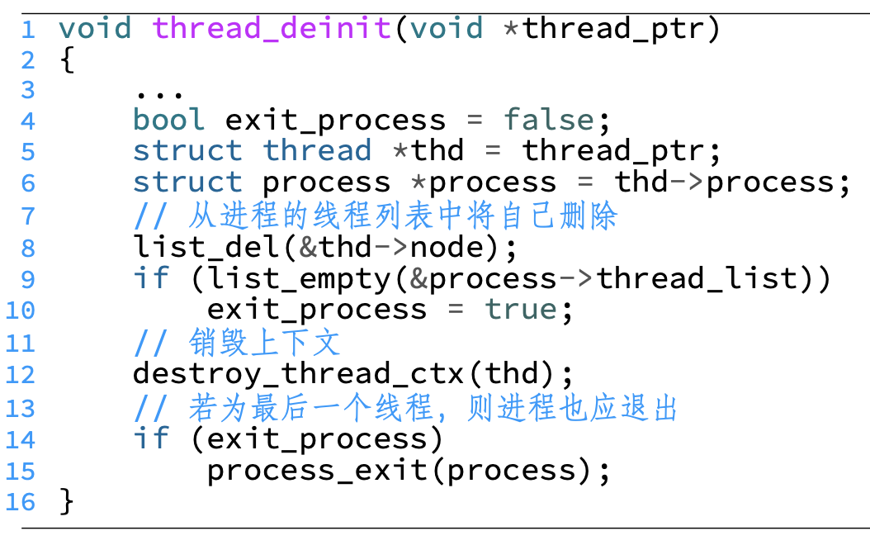
线程退出的实现
ChCore内核采用 thread_deinit 销毁线程
由于ChCore未支持join操作，线程退出后内核回收资源

Slide 67
与进程管理接口的关系：以fork为例
一个多线程的程序调用fork，会发生什么？
实现方式1：拷贝父进程中所有的线程
从概念上较为直观（fork：“一模一样”的进程拷贝）
但可能会出现反直觉的行为
如下面的例子：线程0的fork会导致文件被两个线程1各写一次
进程0
进程1
fork
线程0
线程0
线程1
write
write
线程1
文件

Slide 68
与进程管理接口的关系：以fork为例
一个多线程的程序调用fork，会发生什么？
实现方式2：只拷贝父进程中调用fork的线程
新进程中只出现一个线程，不会出现反直觉的重复操作
但其他线程的内存状态仍然会被拷贝，且不会被主动释放
进程0
进程1
fork
线程0
线程0
线程1
write
线程1数据
文件

Slide 69
与进程管理接口的关系：以fork为例
一个多线程的程序调用fork，会发生什么？
实现方式1:拷贝父进程中所有的线程
实现方式2:只拷贝父进程中调用fork的线程
POSIX建议：尽量避免用fork拷贝多线程程序
若希望使用多进程：使用fork
若希望使用多线程：直接使用pthread_create

